Slide 1
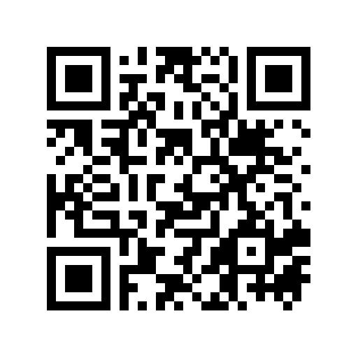
扫码签到

Slide 2
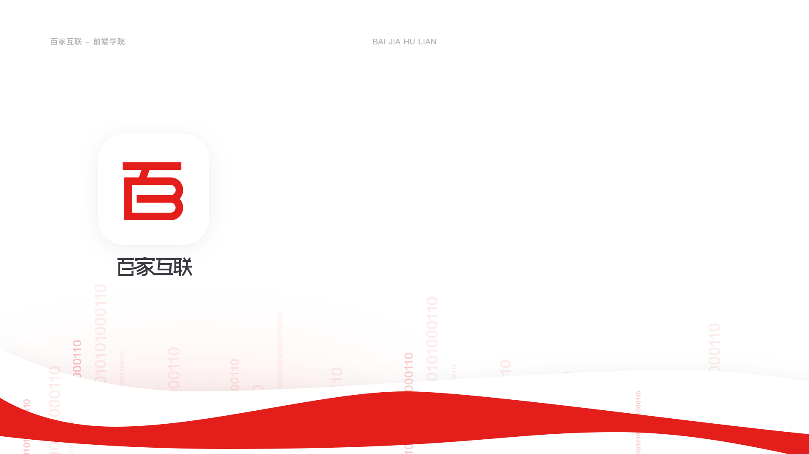
2020-03-05
Mini Program
聂建辉
Notes:
为什么选择前端？

Slide 3
灵魂发问
你知道的小程序有哪些？
第三方小程序开发框架有哪些？
小程序开发哪家强？
WHY 小程序？
Notes:
微信、头条、支付宝、百度、招商银行 wepy、taro、mpvue、uniapp 原生！！！

Slide 4
小程序的优势在哪？
轻量级应用
无需安装、卸载
触手可及，用完即走
接近原生的体验
Notes:
- 快速的加载
- 更强大的能力
- 原生的体验
- 易用且安全的微信数据开放
- 高效和简单的开发

Slide 5
从微信小程序开发说起
Notes:
调研 做过微信小程序开发：未做过 大概1:1

Slide 6
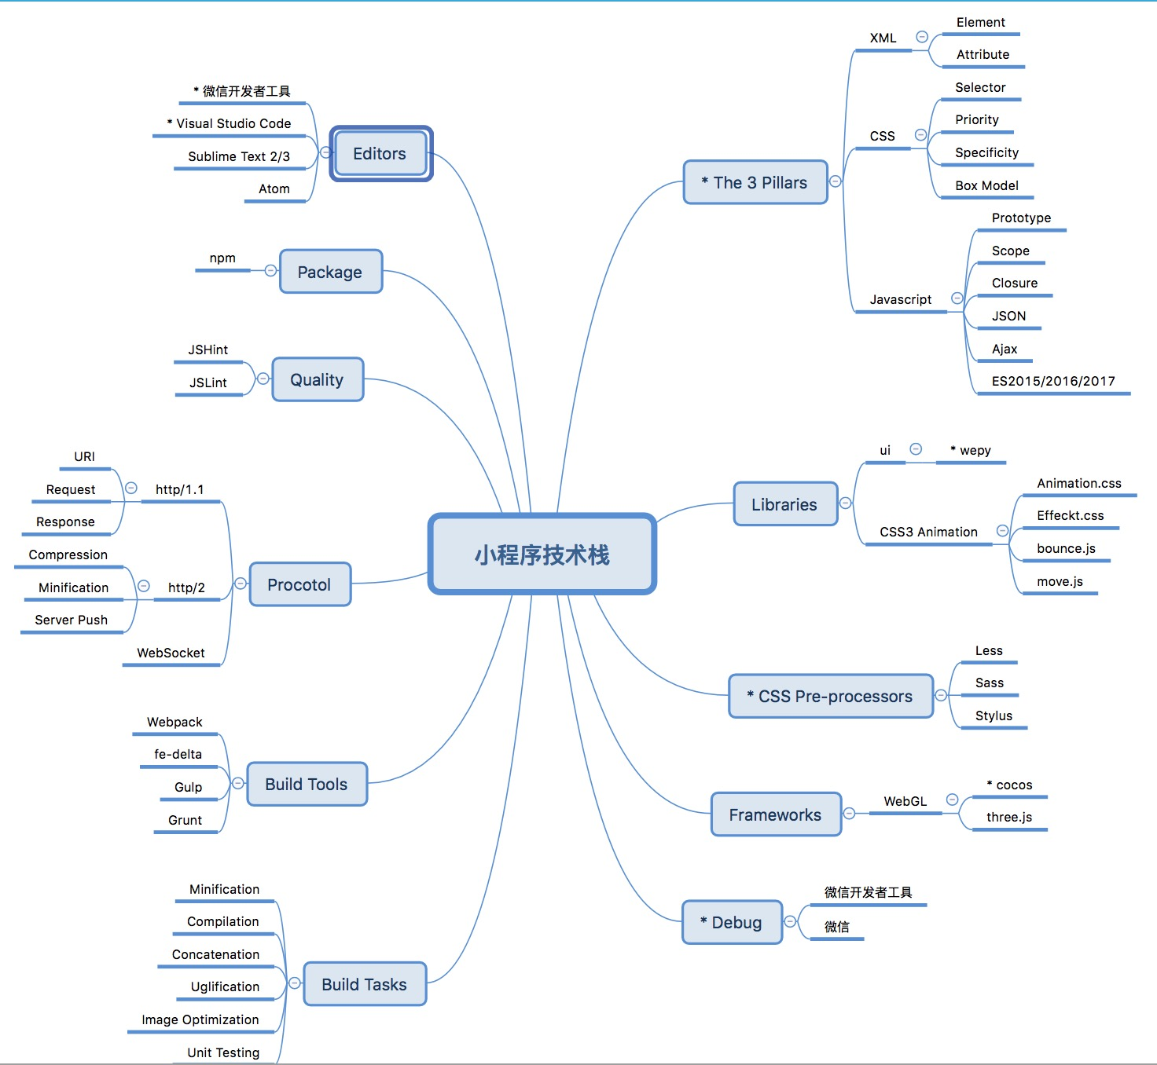
微信小程序-技术栈
Notes:
学习新框架 怎么开始？

Slide 7
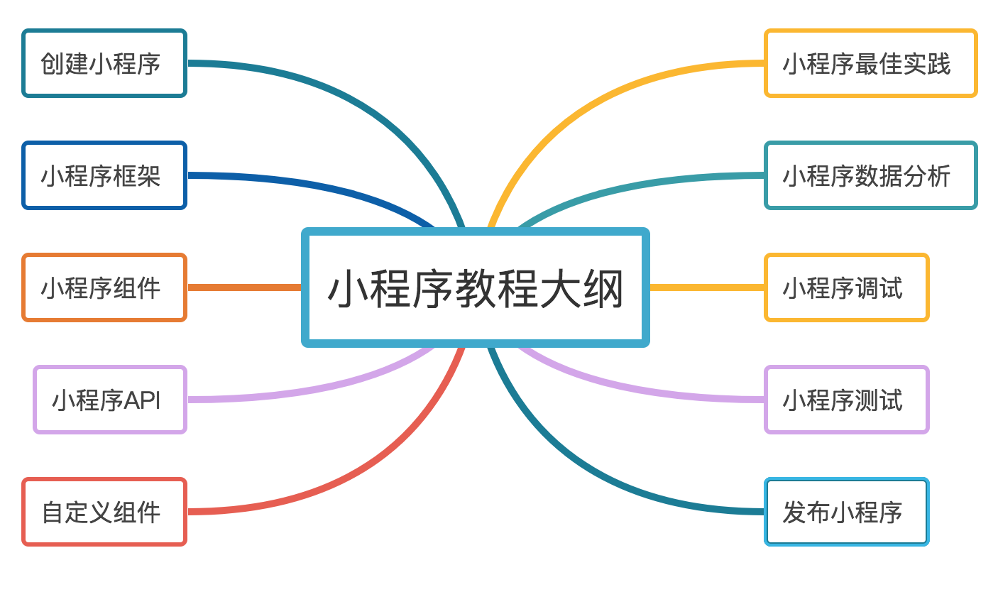
微信小程序-教程大纲
Notes:
项目结构
基本语法、配置
生命周期
路由
最佳实践
组件 API 数据分析 调试

Slide 8
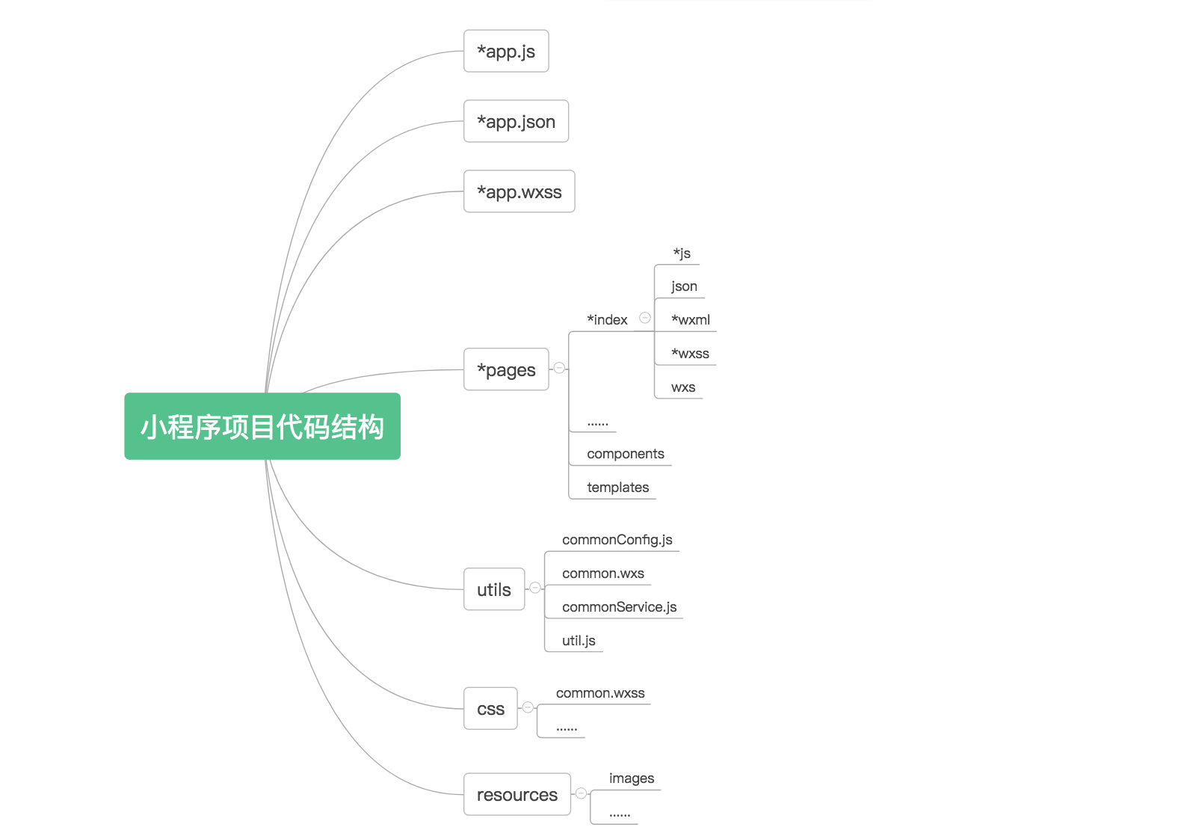
微信小程序-代码结构
Notes:
wxs 和react vue 相似之处

Slide 9
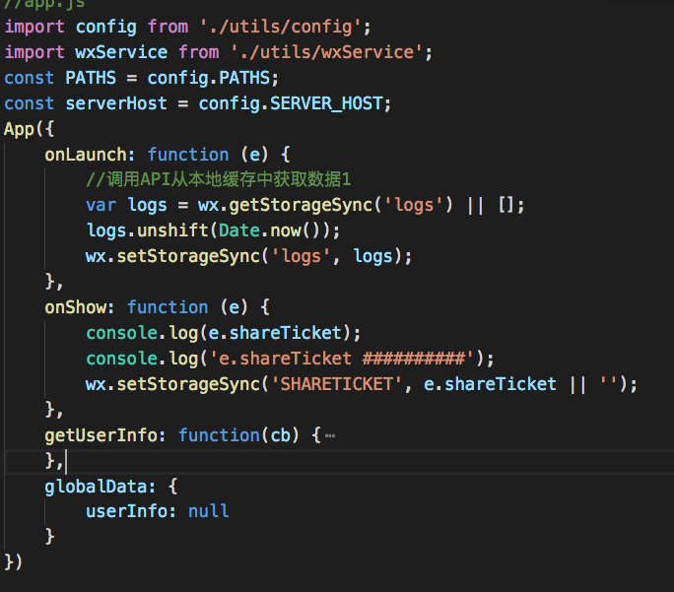
微信小程序-注册APP

Slide 10
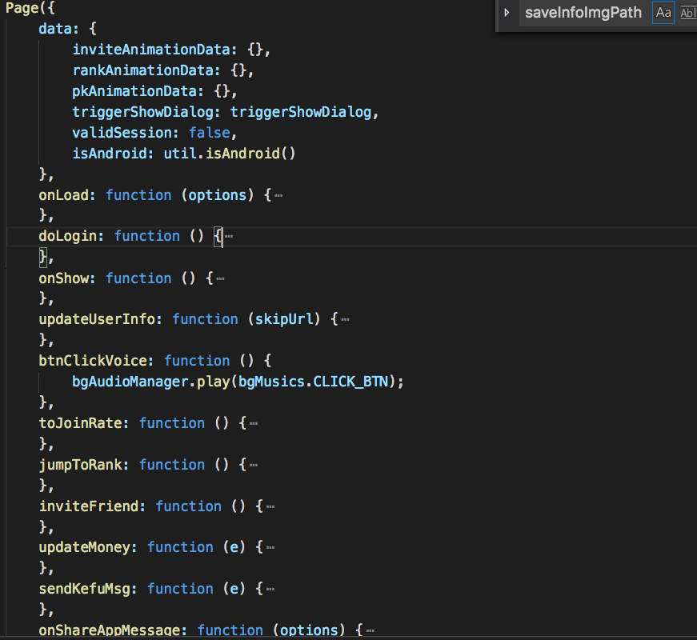
微信小程序-注册Page
Notes:
wxs =》filter 和react vue 相似之处
data setData

Slide 11
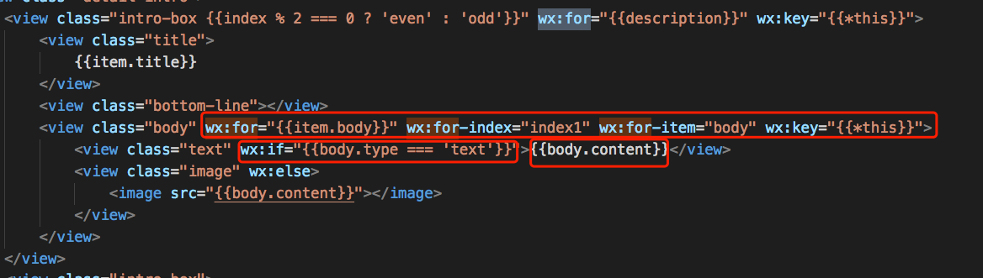

生命周期
微信小程序-渲染模版

Slide 12
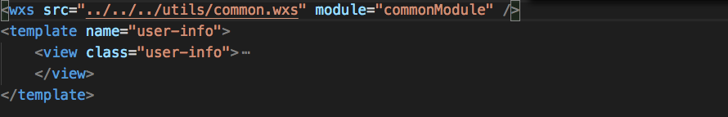
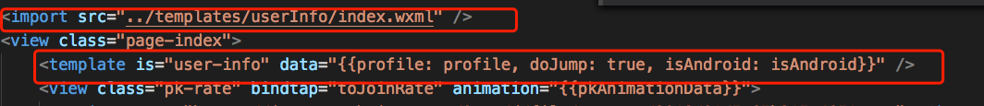
生命周期
微信小程序-渲染模版
Notes:
include

Slide 13
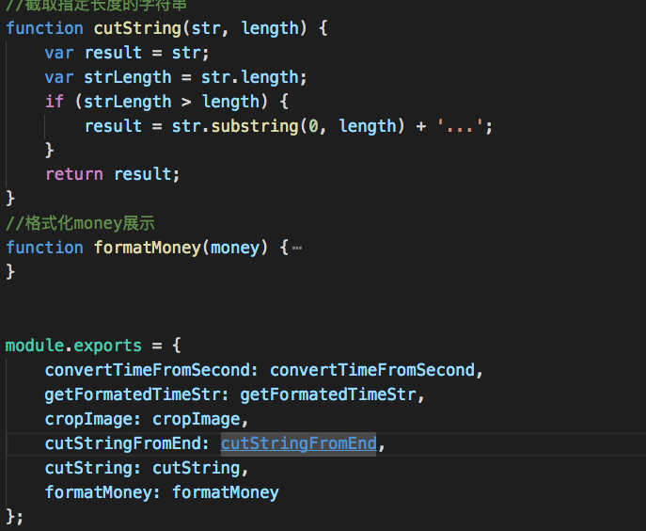
生命周期
微信小程序-wxs

Slide 14
生命周期
微信小程序-生命周期

Slide 15
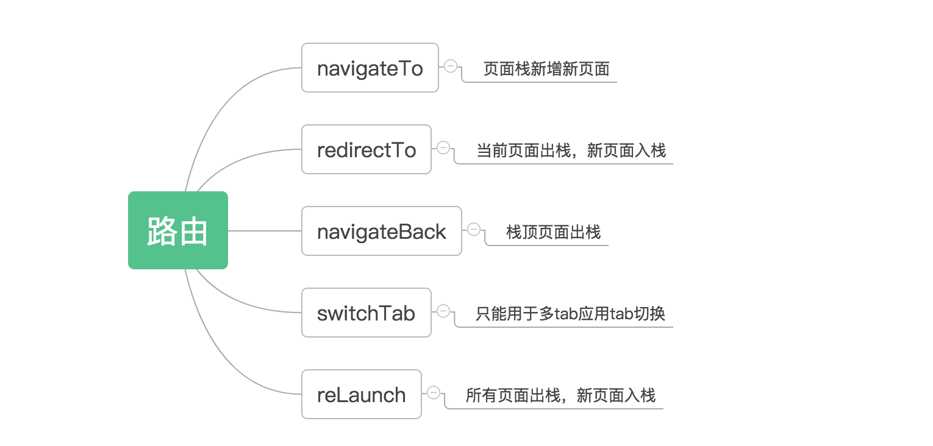
生命周期
微信小程序-路由
Notes:
Attention:
1. getCurrentPages() 获取当前页面栈
2. 一个应用同时只能打开10个页面
3. navigateTo, redirectTo 只能打开非 tabBar 页面
4. switchTab 只能打开 tabBar 页面
5. reLaunch 可以打开任意页面
6. 调用页面路由带的参数可以在目标页面的onLoad中获取
多个 webview

Slide 16
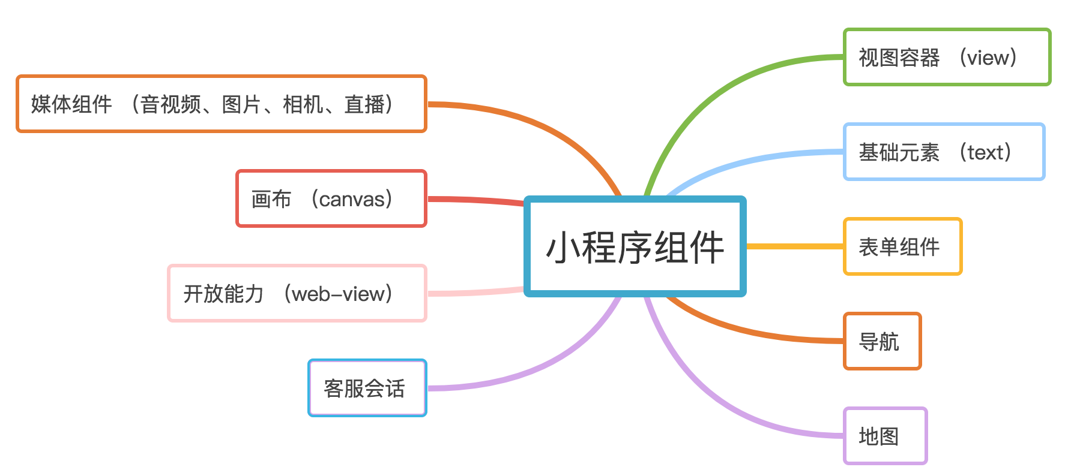
生命周期
微信小程序-组件

Slide 17
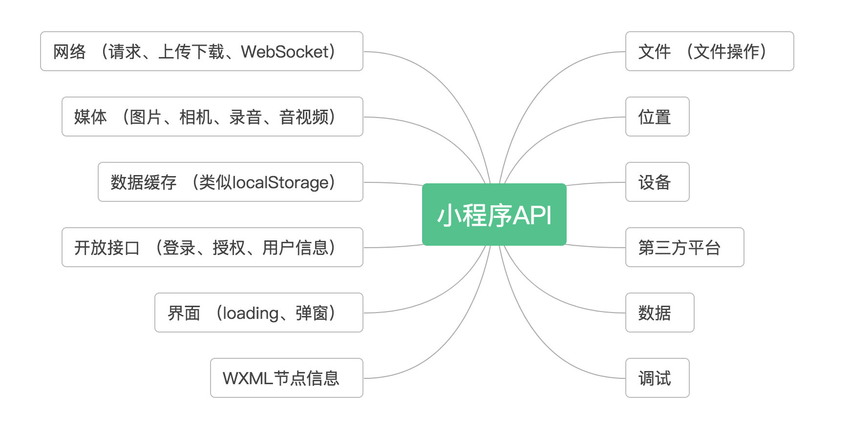
生命周期
微信小程序-API

Slide 18
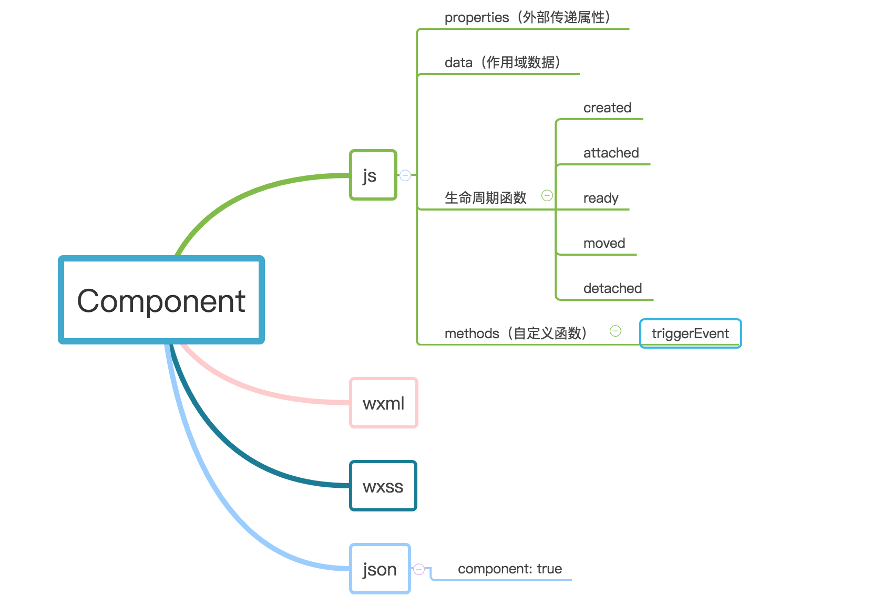
生命周期
微信小程序-自定义组件
Notes:
补充：插件机制

Slide 19
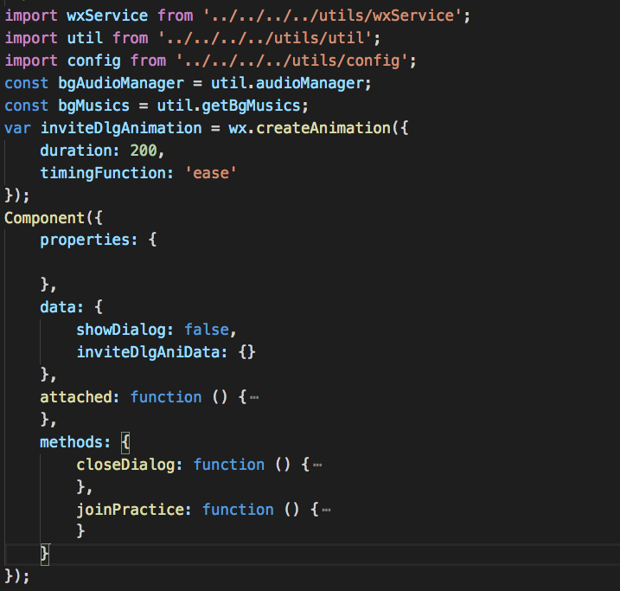
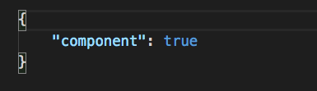
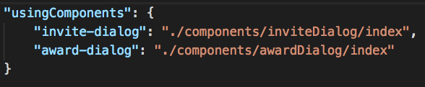
生命周期
微信小程序-自定义组件

Slide 20
开发过程中遇到的几个问题
wxss 是类 CSS 写法，不支持预编译样式，开发者不友好
本地开发 mock 数据从哪来
请求的 path 切换环境需要手动改配置
缺乏网络请求的沙箱
……

Slide 21
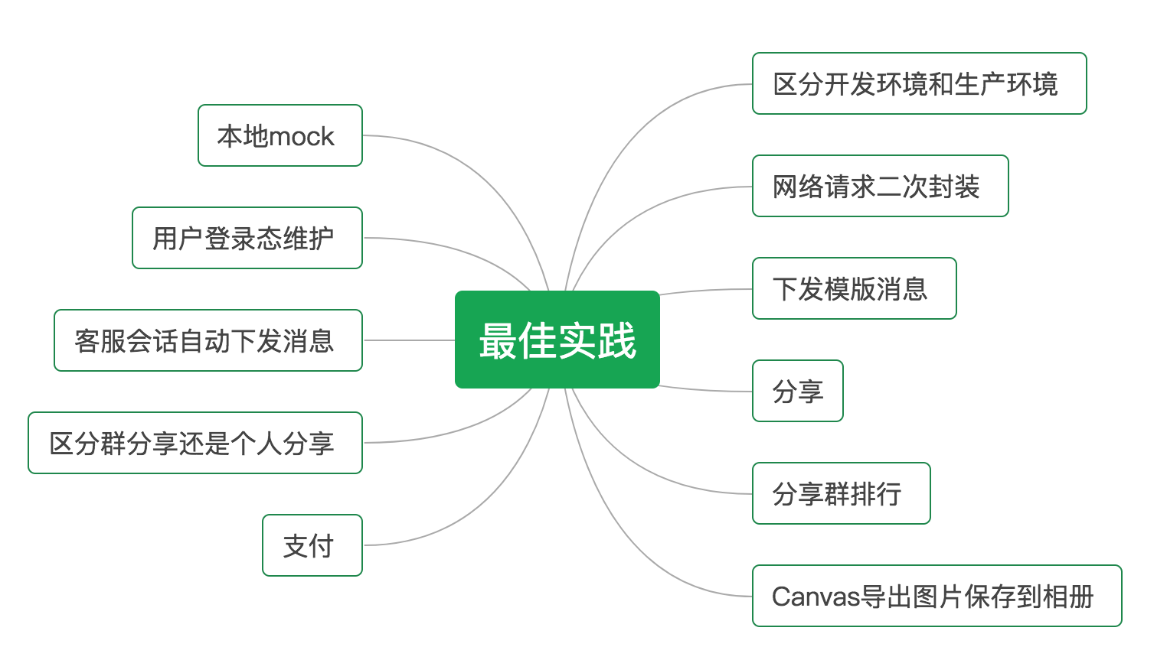
生命周期
微信小程序-最佳实践
Notes:
模版消息已被禁用，调整为订阅消息 网络请求二次封装 支付、canvas海报 数据上报、消息提醒 分享排行榜

Slide 22
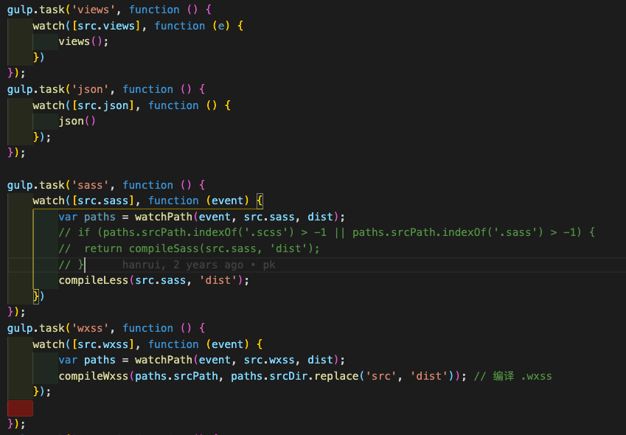
生命周期
微信小程序-简单工程化
Notes:
不能用预编译样式 开发工具不符合使用习惯
请求path怎么不依赖手动切换 本地开发mock怎么办
执行脚本传入环境变量 → 根据环境变量切换域名 → 代码重新打包 起本地服务 → 监听拦截请求 → 按请求URL取对应mock数据并返回

Slide 23
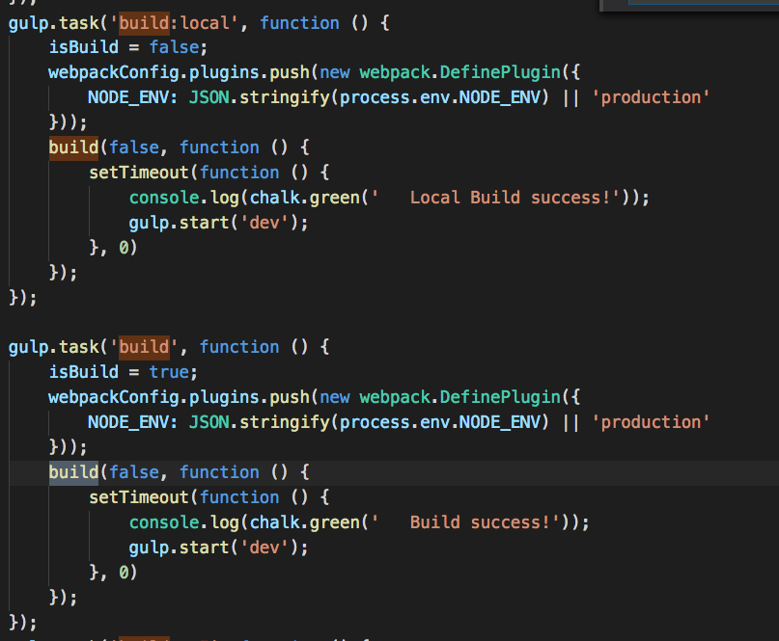
生命周期
微信小程序-简单工程化

Slide 24
生命周期
微信小程序-登录态维护

Slide 25
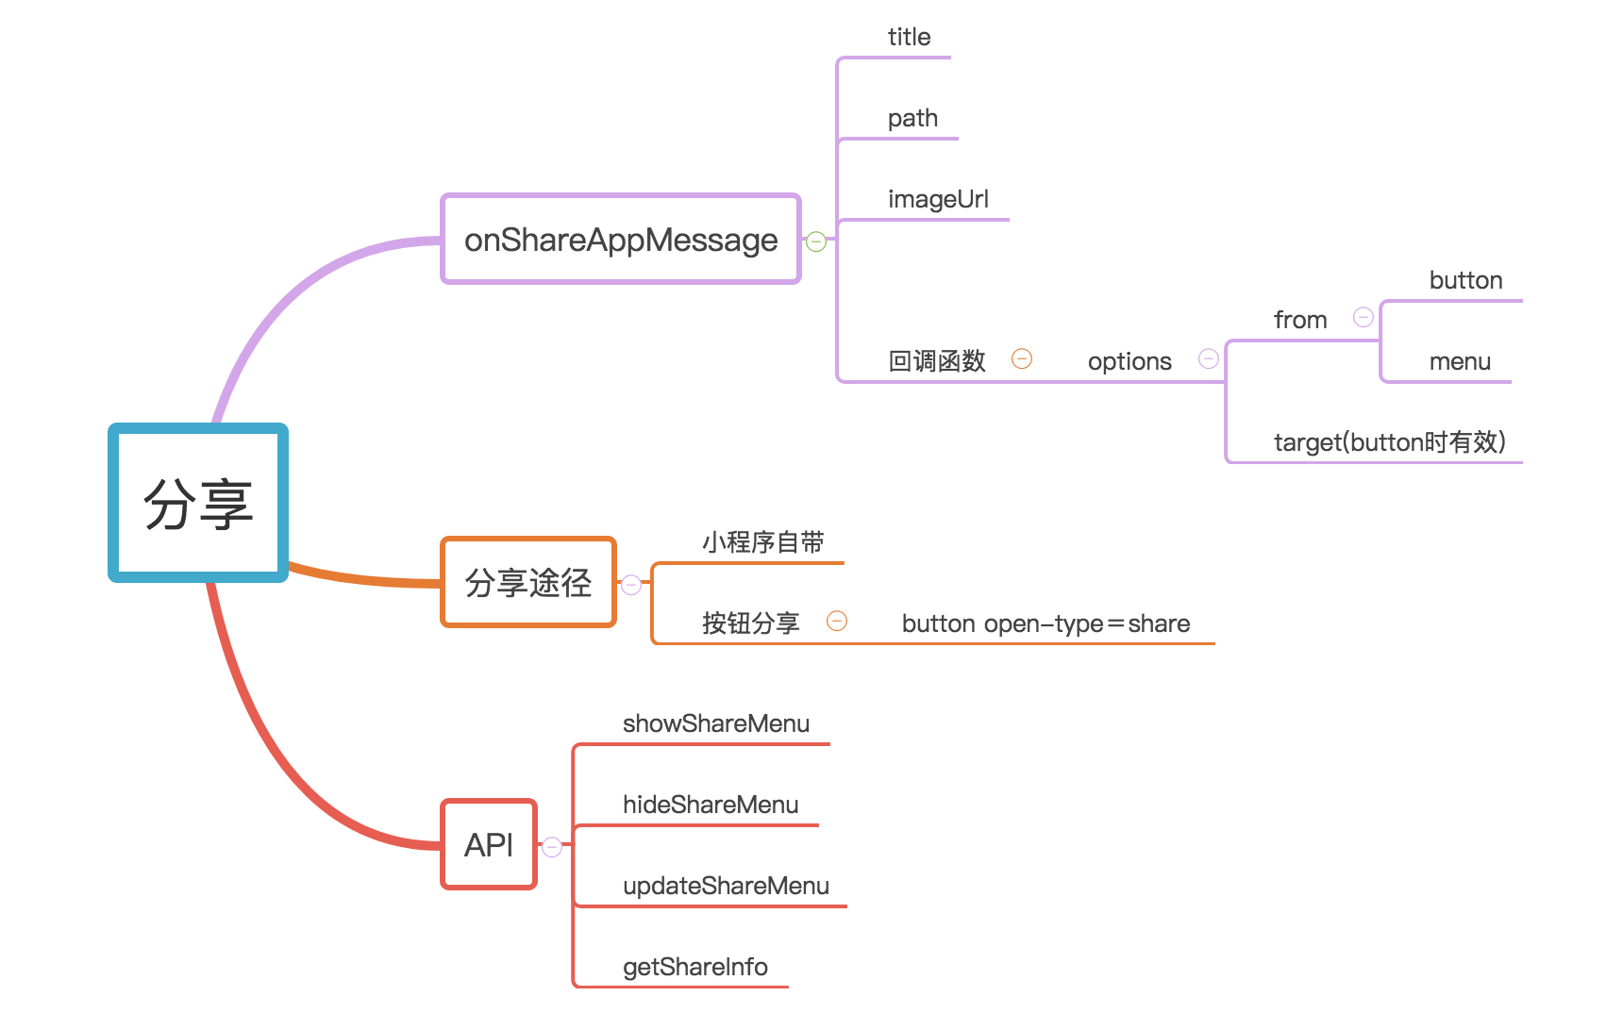
生命周期
微信小程序-分享

Slide 26
微信小程序和H5/APP结合
微信小程序内嵌H5
微信小程序和APP互跳
Notes:
小程序通过web-view 组件可以内嵌H5 H5需要和小程序通信需要引入相关JSSDK 小程序打开APP只支持固定场景值 （APP中分享出来的）且APP和小程序需要在统一开放平台下 APP打开小程序 调用相关API

Slide 27
微信小程序底层原理架构
Notes:
1. 小程序底层还是基于webView 来实现的;
2. 在 iOS 上，小程序的 javascript 代码是运行在 JavaScriptCore 中;
3. 在 Android 上，小程序的 javascript 代码是通过 X5 内核来解析;
4. 在 开发工具上， 小程序的 javascript 代码是运行在 nwjs（chrome内核） 中;
5. 微信 App 里包含 javascript 运行引擎，那么 JavaScript 调用的小程序相关 API
最终会被翻译成实现在微信 App 里的原生接口;
6. 微信 App 里包含了 WXML/WXSS 处理引擎，最终会把界面翻译成系统原生的控件
并展示出来; JSBridge app-service.js https://zhuanlan.zhihu.com/p/22754296
https://zhuanlan.zhihu.com/p/22765476
https://zhuanlan.zhihu.com/p/22932309

Slide 28
微信小程序底层原理的一些思考
小程序依赖APP作为宿主环境（和native、普通网页开发、 hybrid 模式的区别在哪？）
APP 宿主包含一些解释能力，最终控件、API 的调用都会被翻译成原生实现，因此小程序具备 H5 不具备的原生能力、通信能力
小程序的双线程机制view、service（JSCore\V8 缺乏DOM 、BOM对象）
数据驱动设计理念
如何同APP更好的协作，提升用户体验？
Notes:
普通网页开发 渲染线程和脚本（逻辑）线程是互斥的
微信离线缓存、线程分离 native 更新问题 普通网页原生能力 wxml=>JS 数据结构 =》 真实DOM https://developers.weixin.qq.com/ebook?action=get_post_info&docid=0000286f908988db00866b85f5640a https://developers.weixin.qq.com/ebook?action=get_post_info&docid=0006a2289c8bb0bb0086ee8c056c0a

Slide 29
THANKS
感谢观看

Slide 30
Q & A

Slide 31
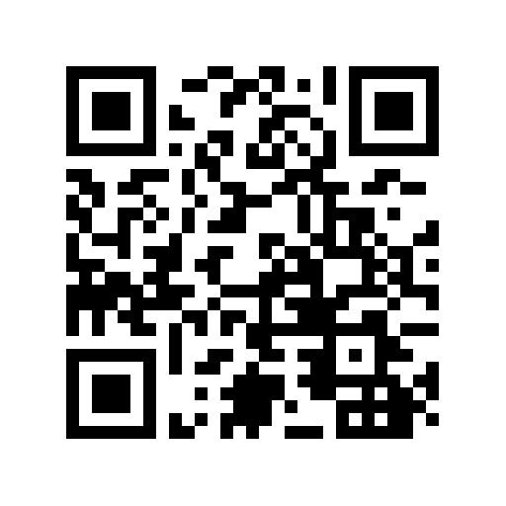
2019-03-15

